Slide 1


ĐỀ TÀI:
ỨNG DỤNG GUI MÔ PHỎNG THUẬT TOÁN LẬP LỊCH CPU: FCFS VÀ PRIORITY
Mã lớp học phần : 7480201
Nhóm sinh viên thực hiện : Nhóm 6
GVHD : Mai Ngọc Châu

Slide 2

THÀNH VIÊN NHÓM
Họ Và Tên | Phân Công
Nguyễn Minh Hoàng | Tạo dữ liệu & Testing
Nguyễn Quang Minh | Viết báo cáo
Nguyễn Nhật Tân | Trực quan hóa dữ liệu
Nguyễn Lữ Hòa Thịnh | Làm Video & Slide
Đoàn Thanh Tín (Nhóm trưởng) | Code Thuật toán & Quản lý Git
Nguyễn Tiến Trung | Lập trình Giao diện (GUI)

Slide 3


CHƯƠNG 1 : GIỚI THIỆU
1.1 Lý do chọn đề tài
1.2 Mục tiêu của đề tài
Lập lịch CPU là chức năng quan trọng của hệ điều hành giúp phân bổ tài nguyên khi có nhiều tiến trình.
Hai thuật toán cơ bản là FCFS và Priority giúp minh họa rõ cách điều phối CPU.
Tuy nhiên, việc tính toán thủ công khó và thiếu trực quan, nên cần xây dựng ứng dụng GUI để mô phỏng.
Xây dựng phần mềm có giao diện đồ họa giúp:
Tự động tính toán các thuật toán lập lịch
Hiển thị biểu đồ Gantt trực quan
Hỗ trợ người dùng dễ hiểu và so sánh hiệu năng giữa các thuật toán

Slide 4



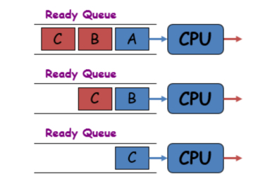
CHƯƠNG 2 : CƠ SỞ LÝ THUYẾT
2.1 First-Come, First-Served (FCFS)
Hiểu đơn giản nghĩa của thuật toán này là: đến trước, phục vụ trước. Với giải thuật này, nó ứng dụng chế độ nonpreemptive – tức là một tiến trình sẽ chiếm giữ CPU cho đến khi nào nó trả CPU, thông qua phương thức ngắt hay yêu cầu nhập/xuất xuất hiện.
Vậy phương thức thực hiện của FCFS trong máy tính là gì? Chính là cơ chế hàng đợi FIFO Queue (First In First Out). Để hiểu rõ hơn về Queue, bạn bắt buộc phải học qua Cấu trúc dữ liệu & Giải thuật hoặc có thể tìm đọc về cơ chế này trên các tài liệu có sẵn trên mạng.

Slide 5




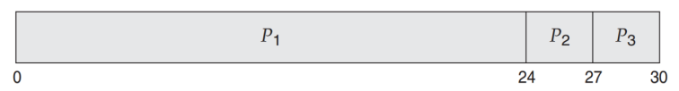

CHƯƠNG 2 : CƠ SỞ LÝ THUYẾT
2.1 First-Come, First-Served (FCFS)
Lấy một ví dụ để dễ hình dung vấn đề: ta có ba tiến trình được tuần tự đưa vào với các tên gọi là P1 P2 P3 và Burst time của chúng lần lượt là 24 3 3.
Tiến trình tiếp theo là P2 được thực hiện, chạy thêm 3ms, nên tổng thời gian lúc này là 24 + 3 = 27ms.
Process | Burst time
P1 | 24
P2 | 3
P3 | 3
Tiếp theo, P3 được đưa vào chạy trong 3ms, nâng tổng thời gian lên 27 + 3 = 30ms.
Ta sẽ ứng dụng giản đồ Gantt – bạn có thể đọc thêm về nó tại Wikipedia để có được sơ đồ cụ thể nhằm giải quyết bài toán hiệu quả hơn.
Như vậy, biểu đồ Gantt thể hiện rõ thứ tự thực hiện của các tiến trình P1 → P2 → P3, cùng với khoảng thời gian xử lý tương ứng của từng tiến trình một cách trực quan.
Bắt đầu từ thời điểm t = 0, tiến trình P1 được đưa vào xử lý trước và chạy liên tục trong 24ms

Slide 6
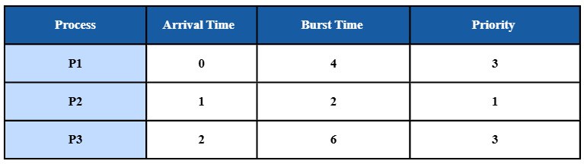


2.2 Priority (Non – preemtive)
Thuật toán Priority là phương pháp lập lịch CPU dựa trên độ ưu tiên của tiến trình. Tiến trình nào có mức ưu tiên cao hơn sẽ được chọn để thực hiện trước. Trong đó, phiên bản non-preemptive có nghĩa là khi một tiến trình đã bắt đầu chạy thì sẽ không bị gián đoạn cho đến khi hoàn thành.
Nguyên tắc hoạt động:
Khi CPU rảnh, hệ thống sẽ chọn tiến trình có độ ưu tiên cao nhất trong hàng đợi
Nếu một tiến trình đang chạy, các tiến trình khác (kể cả có ưu tiên cao hơn) cũng phải chờ
Ví dụ về lập lịch ưu tiên không gián đoạn:
Hãy xem xét bảng sau về thời gian đến và thời gian bùng nổ của ba tiến trình P1, P2 và P3:
Lưu ý: Số càng nhỏ thể hiện mức độ ưu tiên càng cao.

Slide 7





HƯỚNG DẪN THỰC HIỆN TỪNG BƯỚC:
Tại thời điểm 0: Chỉ có tiến trình P1 xuất hiện. P1 bắt đầu thực thi vì nó là tiến trình duy nhất khả dụng và nó sẽ tiếp tục thực thi cho đến t = 4 vì đây là phương pháp không ưu tiên.
Tại thời điểm 6: Tiến trình P2 kết thúc quá trình thực thi. Chỉ còn lại tiến trình P3, vì vậy nó bắt đầu thực thi.
01
03
Tại Thời điểm 4: P1 hoàn thành quá trình thực thi. Cả P2 và P3 đều đã đến. Vì P2 có độ ưu tiên cao nhất (Ưu tiên 1), nên nó được chọn tiếp theo.
02
Tại thời điểm 12: P3 hoàn thành quá trình thực thi.
04

Slide 8

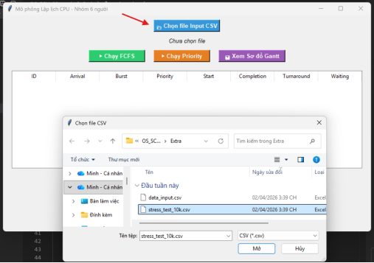
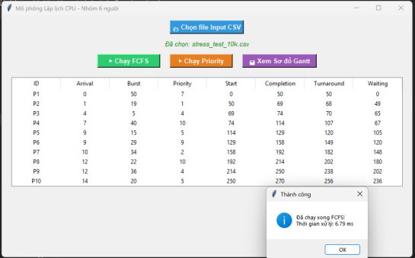
CHƯƠNG 3: SỬ DỤNG VISUAL STUDIO ĐỂ ỨNG DỤNG GUI MÔ PHỎNG THUẬT TOÁN LẬP LỊCH CPU:
FCFS VÀ PRIORITY (NON-PREEMPTIVE).
Đầu tiên chạy chương trình xuất hiện bảng và chọn dữ liệu cần chạy
Trước tiên chạy thuật toán FCFS

Slide 9
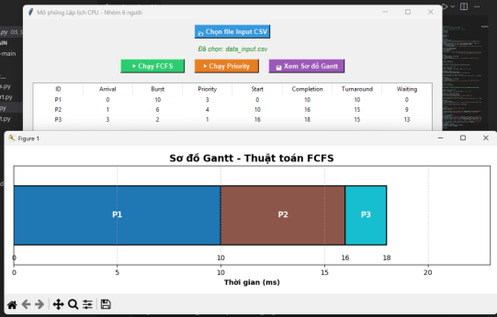
Chạy sơ đồ Gantt
Tiếp theo chạy thuật toán Priority

Slide 10
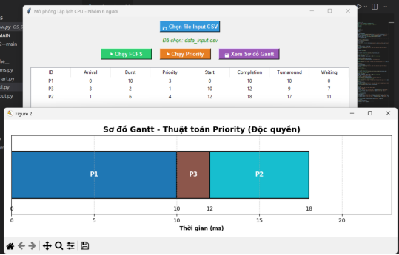
Chạy sơ đồ Gantt

Slide 11

CHƯƠNG 4: KẾT LUẬN
4.1 Các vấn đề còn khó khăn
4.2 Định hướng phát triển
Lỗi đồng bộ giữa giao diện đồ họa (Tkinter) và thuật toán
Phải nhập dữ liệu qua file CSV, chưa nhập trực tiếp được
Chưa có chức năng so sánh 2 thuật toán trên cùng màn hình
Cải tiến GUI: cho phép nhập trực tiếp hoặc sinh dữ liệu tự động
Bổ sung thêm thuật toán (Round Robin, SJF,...)
Nâng cấp Priority bằng kỹ thuật Aging để tránh starvation

Slide 12
CHƯƠNG 4 KẾT LUẬN
4.3 Những gì đã học được
Hiểu rõ nguyên lý điều phối CPU của FCFS và Priority (Non-preemptive).Biết lập trình GUI bằng Tkinter và trực quan hóa dữ liệu bằng Matplotlib.Sử dụng Git, GitHub để quản lý mã nguồn hiệu quả.Rèn kỹ năng làm việc nhóm, phân chia và phối hợp giải quyết bài toán.
4.4 Kết luận
CFS:
Là thuật toán đơn giản, dễ triển khai và phù hợp với các hệ thống không yêu cầu ưu tiên. Tuy nhiên, hiệu suất chưa cao do có thể gây thời gian chờ dài giữa các tiến trình.
Priority (Non-preemptive):
Cho phép xử lý các tiến trình quan trọng trước, phù hợp với hệ thống cần phân cấp công việc. Tuy nhiên, cần cải tiến thêm (như Aging) để tránh tình trạng starvation.

Slide 13
THANKS FOR LISTENING

